Slide 1
การพัฒนาบทเรียน LMS
สำหรับรายวิชาการศึกษาทั่วไป GE

Slide 2
การสร้างกลุ่มผู้เรียน
การเพิ่มเนื้อหา
ไฟล์เอกสาร
ลิ้งค์ภายนอก
การตรวจการบ้านและให้คะแนน
การจัดการข้อสอบ และการสอบ
การนำเข้าข้อสอบ
การแก้ไขข้อสอบ
การจัดสอบ
การเช็คชื่อ
การจัดการคะแนน

Slide 3
การสร้างกลุ่มผู้เรียน

Slide 4
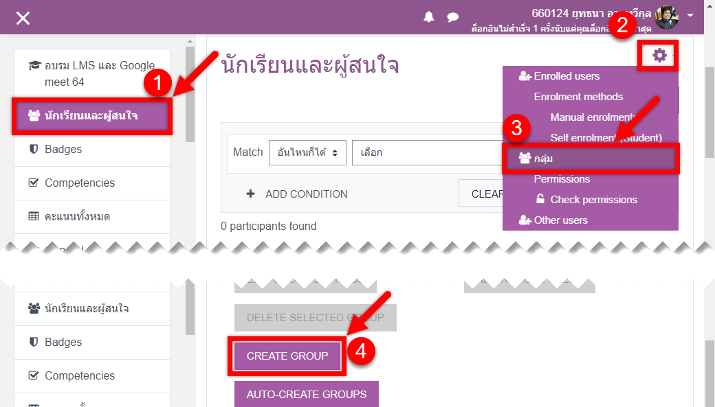
การสร้างกลุ่มผู้เรียน

Slide 5
การเพิ่มเนื้อหา

Slide 6
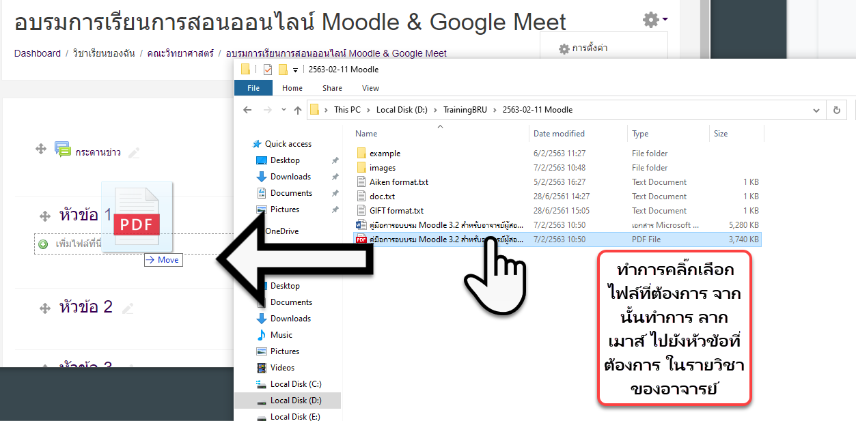
การเพิ่มเนื้อหา ประเภทไฟล์เอกสาร
ทำการคลิ๊กเลือกไฟล์ ที่ต้องการ จากนั้นให้ทำการ ลากเมาส์ ไปยังหัวข้อ หรือตำแหน่งที่ต้องการ ภายในรายวิชา

Slide 7
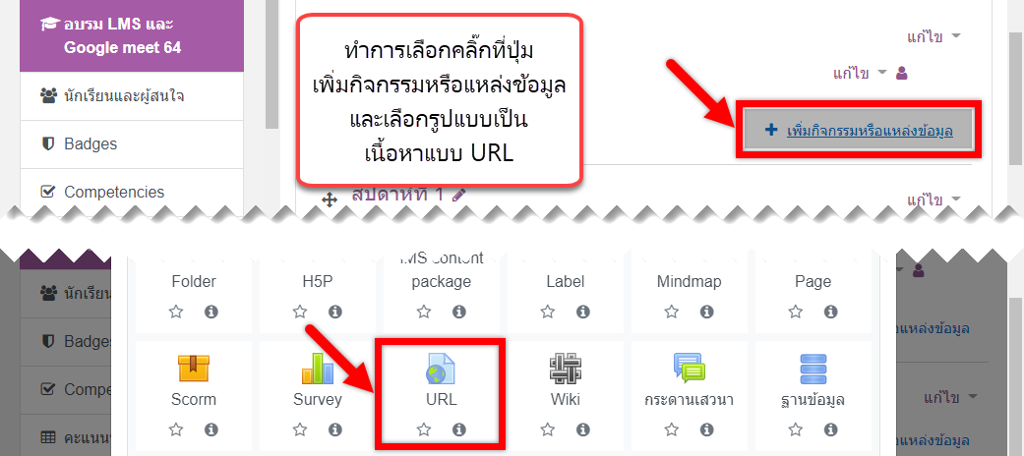
การเพิ่มเนื้อหา ประเภทลิ้งค์ภายนอก
ทำการคลิ๊กเลือก ที่ปุ่ม เพิ่มกิจกรรมหรือแหล่งข้อมูล และเลือกรูปแบบเป็น เนื้อหาแบบ URL

Slide 8
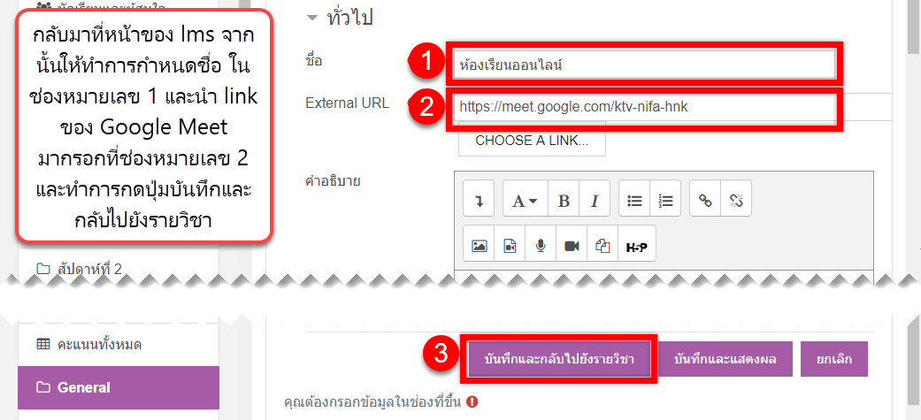
การเพิ่มเนื้อหา ประเภทลิ้งค์ภายนอก (ต่อ)
ช่องหมายเลข 1 ทำการกำหนดชื่อ
ช่องหมายเลข 2
นำลิ้งค์ที่ต้องการ มาใส่ไว้
และหมายเลข 3 เพื่อ ทำการบันทึก และกลับไป ยังหน้าหลักของรายวิชา

Slide 9
การตรวจการบ้านและให้คะแนน

Slide 10
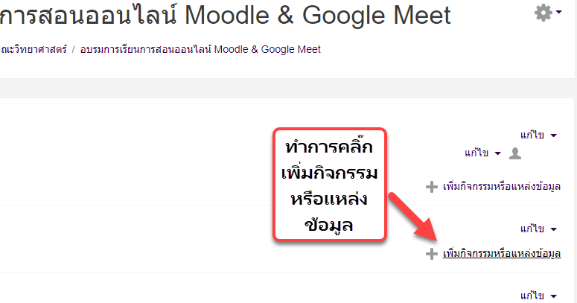
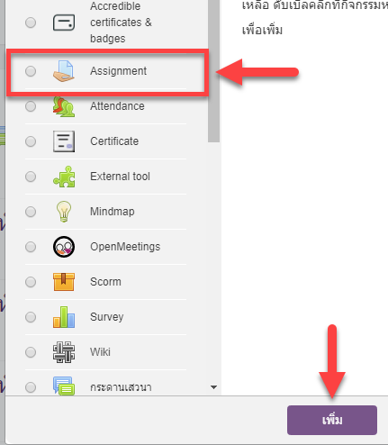
การตรวจการบ้านและให้คะแนน
ทำการคลิ๊กเลือก ที่ปุ่ม เพิ่มกิจกรรมหรือแหล่ง ข้อมูล ละเลือกรูปแบบเป็น แบบ Assignment

Slide 11
การตรวจการบ้านและให้คะแนน (ต่อ)
ทำการพิมพ์ชื่อของ หัวข้อ ของการบ้าน หรืองานที่ จะให้ส่ง

Slide 12
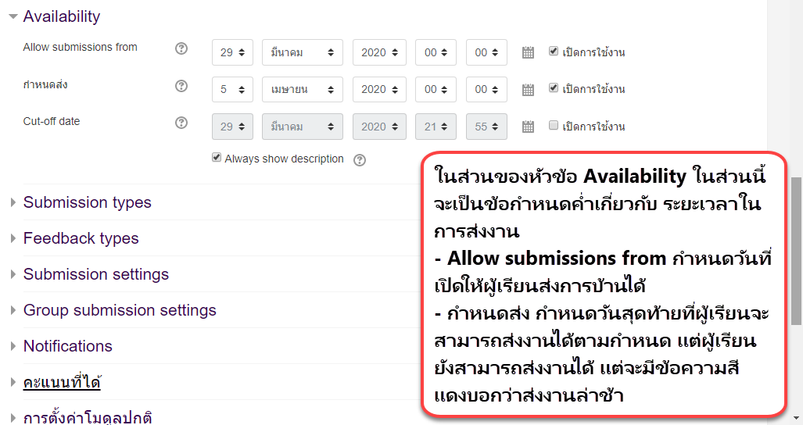
การตรวจการบ้านและให้คะแนน (ต่อ)
ในส่วนของหัวข้อ Availability
จะเป็นข้อกำหนดเกี่ยวกับ ระยะเวลา ของการส่งงาน
Allow submissions from คือ การกำหนดวันที่เริ่มส่งงานได้
กำหนดส่ง คือ วันที่จะส่งงาน ได้วันเป็นวันสุดท้าย

Slide 13
การตรวจการบ้านและให้คะแนน (ต่อ)

Slide 14
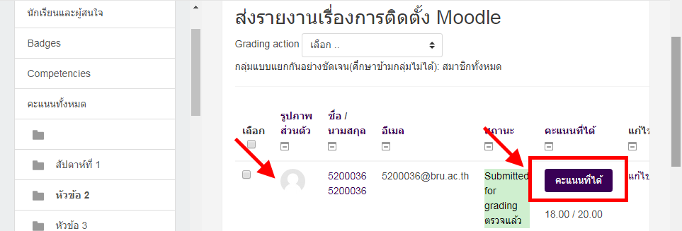
การตรวจการบ้านและให้คะแนน (ต่อ)

Slide 15
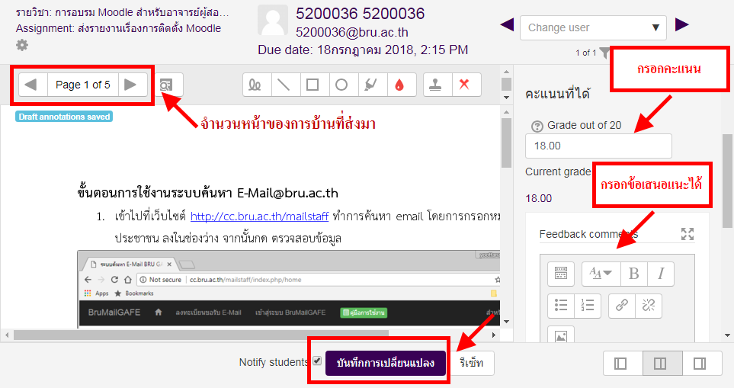
การตรวจการบ้านและให้คะแนน (ต่อ)

Slide 16
การจัดการข้อสอบและจัดสอบ

Slide 17
การจัดการข้อสอบ - การนำเข้าข้อสอบ
ในการสร้างข้อสอบนั้น เพื่อความสะดวกรวดเร็ว จะสร้างข้อสอบ โดยจะอาศัยรูปแบบมาตรฐานแบบ Aiken format ที่ได้กำหนดรูปแบบการเตรียมข้อสอบ เพื่อที่จะ import เข้าสู่ระบบคลังข้อสอบได้ทีละ จำนวนมาก ๆ เพื่อลดเวลาในการสร้างข้อสอบ รูปจะมีรูปแบบ คือ
คำถามต้องจบภายในบรรทัดเดียว
คำตอบก็ต้องจบภายในบรรทัดเดียว
ต้องมีเฉลยคำไว้บรรทัดสุดท้ายของข้อสอบ โดยจะเขียนคำว่า ANSWER: และตามด้วยข้อสอบที่ถูกต้อง
ต้องเว้นระหว่าง 1 วรรค ให้เหมือน ในภาพตัวอย่าง
รูปแบบต้องถูกต้องตามมาตราฐาน จึงจะสามารถ import ข้อสอบ ไปยังคลังข้อสอบได้สมบูรณ์

Slide 18
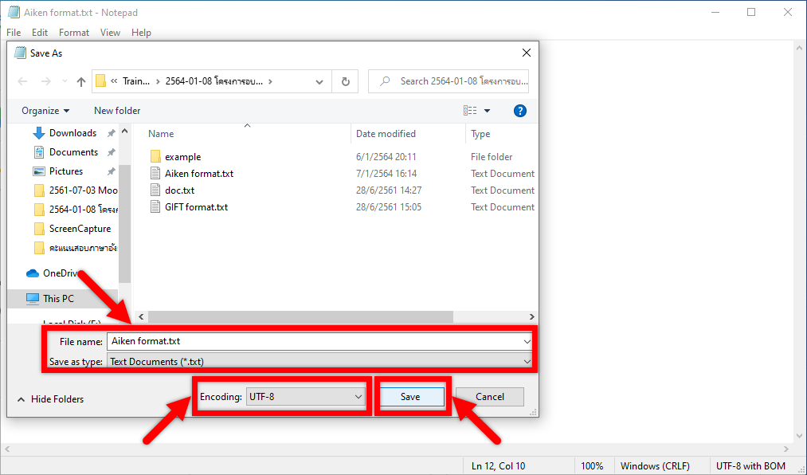
การจัดการข้อสอบ - การนำเข้าข้อสอบ (ต่อ)
เมื่อได้เตรียมข้อสอบ และตรวจ สอบความถูกต้องเรียบร้อยแล้ว ให้ทำการ Save As และให้เลือก Save as type เป็นแบบ Text Document(*.txt) และเลือก Encoding เป็นแบบ UTF-8 แล้วทำการกดปุ่ม Save ได้ทันที

Slide 19
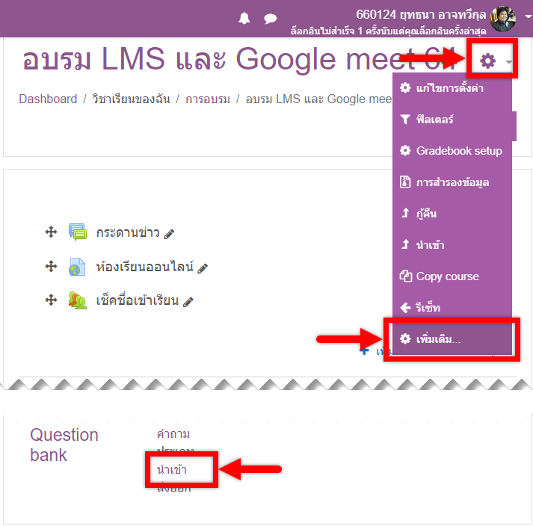
การจัดการข้อสอบ - การนำเข้าข้อสอบ (ต่อ)
เมื่อได้เตรียมข้อสอบเรียบร้อยแล้ว ให้กลับมาที่ LMS ที่หน้าของรายวิชาเพื่อทำการ import หรือนำเข้าข้อสอบ เข้าสู่รายวิชาของ
เมื่อได้เตรียมข้อสอบเรียบร้อยแล้ว ให้กลับมาที่ LMS ที่หน้าหลักของ รายวิชา เพื่อทำการ import หรือนำเข้า ข้อสอบ เข้าสู่รายวิชา

Slide 20
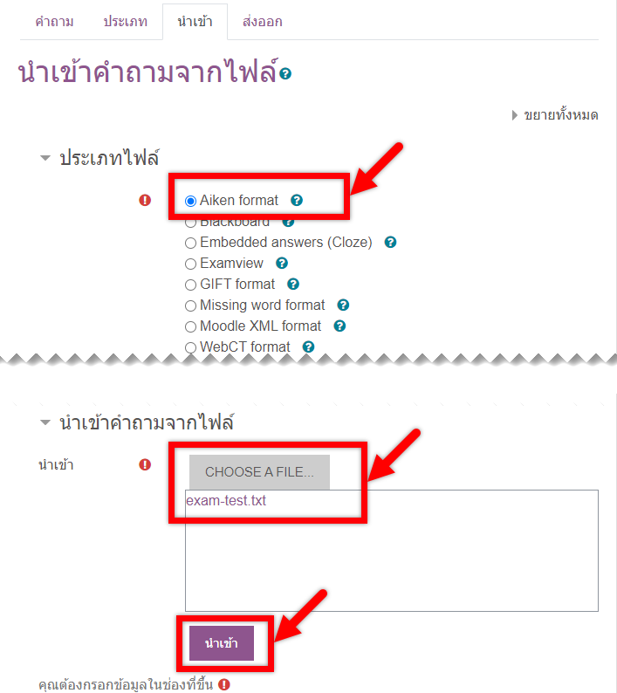
การจัดการข้อสอบ - การนำเข้าข้อสอบ (ต่อ)
เมื่อได้เตรียมข้อสอบเรียบร้อยแล้ว ให้กลับมาที่ LMS ที่หน้าของรายวิชาเพื่อทำการ import หรือนำเข้าข้อสอบ เข้าสู่รายวิชาของ
ทำการเลือกประเภทของไฟล์ ให้เป็น แบบ Aiken format จากนั้น ทำการเลือกไฟล์ ข้อสอบที่เตรียมไว้ และทำการ กดปุ่มนำเข้า

Slide 21
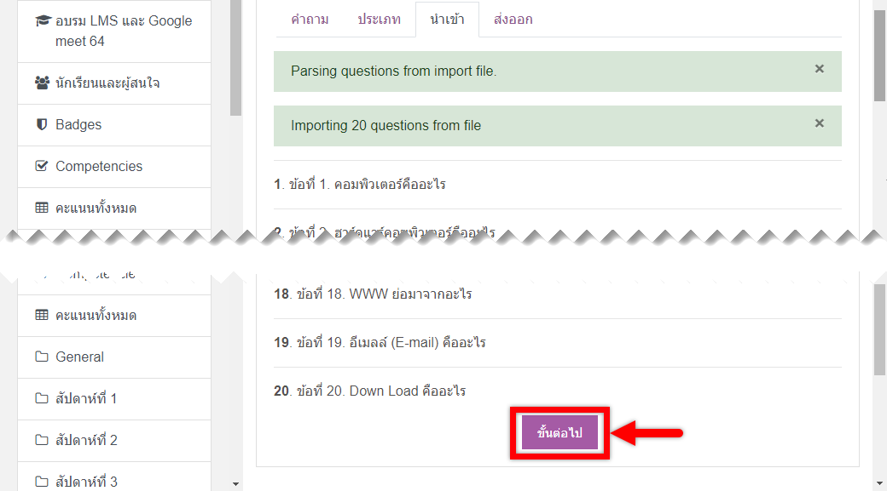
การจัดการข้อสอบ - การนำเข้าข้อสอบ (ต่อ)
เมื่อได้เตรียมข้อสอบเรียบร้อยแล้ว ให้กลับมาที่ LMS ที่หน้าของรายวิชาเพื่อทำการ import หรือนำเข้าข้อสอบ เข้าสู่รายวิชาของ
ถ้าทำการ import สำเร็จ จะมีข้อความสีเขียว ขึ้นมาแจ้งเตือน และสามารถกดปุ่ม ขั้นต่อไป ได้เลย

Slide 22
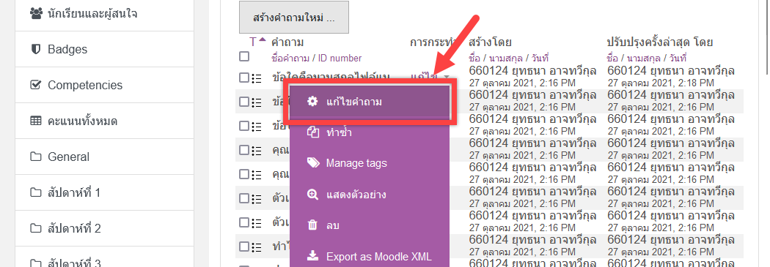
การจัดการข้อสอบ - การแก้ไขข้อสอบ
เมื่อได้เตรียมข้อสอบเรียบร้อยแล้ว ให้กลับมาที่ LMS ที่หน้าของรายวิชาเพื่อทำการ import หรือนำเข้าข้อสอบ เข้าสู่รายวิชาของ
ถ้าต้องการเพิ่มรูปภาพเข้า ไปในข้อสอบ หรือต้องการ แก้ไขข้อสอบเพิ่มสอบ ก็สามารถเข้าไป แก้ไขคำถาม ได้โดยการกดที่ปุ่มแก้ไข ของข้อนั้นๆ

Slide 23
การจัดการข้อสอบ - การแก้ไขข้อสอบ (ต่อ)
เมื่อได้เตรียมข้อสอบเรียบร้อยแล้ว ให้กลับมาที่ LMS ที่หน้าของรายวิชาเพื่อทำการ import หรือนำเข้าข้อสอบ เข้าสู่รายวิชาของ
ถ้าหากต้องเพิ่มรูปที่โจทย์ในส่วนของรายละเอียดคำถาม คลิ๊กปุ่มเพิ่มรูป

Slide 24
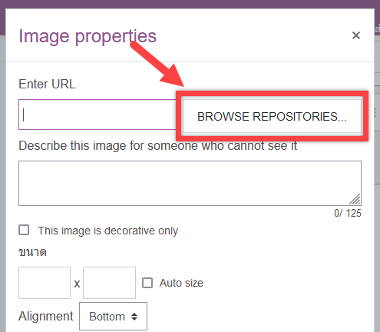
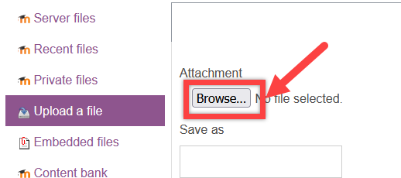
การจัดการข้อสอบ - การแก้ไขข้อสอบ (ต่อ)
เมื่อได้เตรียมข้อสอบเรียบร้อยแล้ว ให้กลับมาที่ LMS ที่หน้าของรายวิชาเพื่อทำการ import หรือนำเข้าข้อสอบ เข้าสู่รายวิชาของ

Slide 25
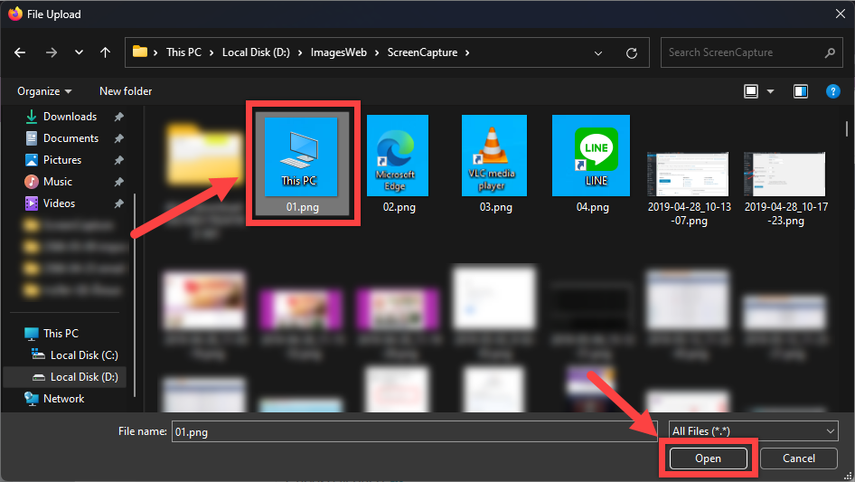
การจัดการข้อสอบ - การแก้ไขข้อสอบ (ต่อ)
เมื่อได้เตรียมข้อสอบเรียบร้อยแล้ว ให้กลับมาที่ LMS ที่หน้าของรายวิชาเพื่อทำการ import หรือนำเข้าข้อสอบ เข้าสู่รายวิชาของ

